Slide 1

ALGORITMA DAN PEMROGRAMAN (ALGO101): Array Dimensi Satu
PROGRAM STUDI TEKNIK INFORMATIKA
FAKULTAS SAINS DAN TEKNOLOGI
UNIVERSITAS SANATA DHARMA

Slide 2

Capaian Pembelajaran Array Dimensi Satu
Mahasiswa memahami konsep penyimpanan data memakai array
Mahasiswa mampu mengelola data memakai array
Mahasiswa mampu menyelesaikan persoalan sederhana dengan menggunakan array

Slide 3
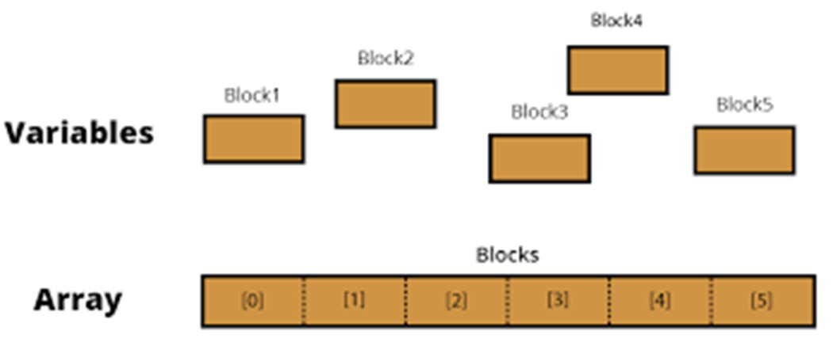
Konsep Dasar (1)
Array adalah tempat di memori seperti variabel tetapi dapat menyimpan data sejenis yang banyak meskipun memakai hanya satu nama
Satu nama variabel biasa hanya dapat digunakan untuk menyimpan satu data
Di dalam Matematika, kita mengenal variabel berindeks yang ditulis dengan xi, misalnya x1, x2,….xn
Sebagaimana variabel berindeks di Matematika sangat memudahkan perumusan dan pengolahan data, demikian pula array juga sangat memudahkan pengolahan data yang banyak.
Konsep variabel berindeks ini diadopsi ke dalam pemrograman memakai konsep yang disebut array atau variabel berindeks.
Kalau di dalam Matematika penulisan indeks memakai huruf kecil bawah (subscript) tetapi di dalam bahasa Java (dan bahasa komputer lain) ditulis memakai kurung siku.
Misal, test[7] adalah variabel berindeks dengan nama test yang berindeks ke - 7

Slide 4
Konsep Dasar (2)
Tanpa Array, program yang mengelola 20 nilai test akan seperti ini:
private String name;
private int test1, test2, test3, test4, test5,
test6, test7, test8, test9, test10,
test11, test12, test13, test14, test15,
test16, test17, test18, test19, test20;

Slide 5
Konsep Dasar (3)
Ketika mencari rata-rata maka programnya akan begini:
// Hitung rata-rata nilai test
public double getRataRata(){
double rataRata;
rataRata = (test1 + test2 + test3 + test4 + test5 +
test6 + test7 + test8 + test9 + test10 +
test11 + test12 + test13 + test14 + test15 +
test16 + test17 + test18 + test19 + test20) / 20;
return rataRata;
}

Slide 6
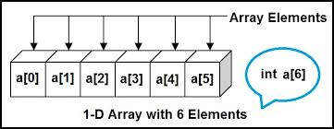
Konsep Dasar (4)
Isi dalam Array disebut elemen
Di dalam suatu Array, semua elemen harus mempunyai tipe yang sama
Tipe Array dapat berupa tipe primitif/dasar ataupun tipe referensi
Kita boleh mendefinisikan array dengan tipe int atau String, double, char atau obyek tertentu
Indeks array dimulai dari 0 (nol) bukan dari 1 (satu)

Slide 7
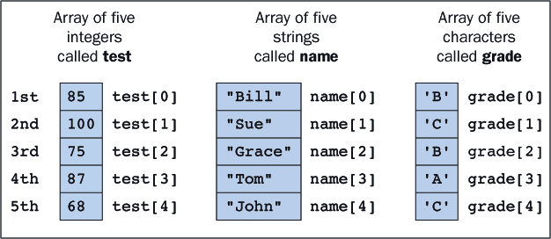
Konsep Dasar (5)
Elemen pertama dari array test dirujuk dengan test[0], yang kedua dengan test[1], dan sebagainya.
Posisi (letak) elemen di suatu array disebut dengan index atau subskrip.

Slide 8
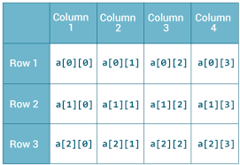
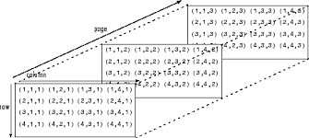
Dimensi Array
Dimensi satu, dimensi dua, dimensi banyak

Slide 9
Implementasi Array (1)
Array harus dideklarasikan dulu baru kemudian di alokasikan (ditentukan ukuran/jumlah elemennya) meskipun bisa dilakukan bersamaan
Contoh deklarasi Array
int[] hitung;//array hitung dng tipe int
double[] counter;//array counter bertipe double
String[] jenisBuku;//array jenisBuku bertipe String
Pemesanan jumlah (alokasi) elemen Array menggunakan keyword new .
Contohnya adalah sbb:
hitung = new int[10];
counter = new double[5];
jenisBuku = new String[10];
Contoh di atas berarti memesan array hitung yang dapat memuat 10 bilangan bulat, array counter untuk merekam 5 data tipe double, array jenisBuku sebanyak 10 elemen bertipe String dan
Dua tahap deklarasi dan alokasi array dapat digabung menjadi
int[] hitung = new int[10];
double[] counter = new double[5];
String[] jenisBuku = new String[10];
Deklarasi array mirip deklarasi variabel tetapi perlu ditambah kurung siku
Perhatikan penggabungan deklarasi dan alokasi yang cukup rumit ini !

Slide 10
Implementasi Array (2)
int[] nilai = new int[5];
Nilai index atau subscript dalam array ini selalu dimulai dari nol (0).
Seperti contoh tadi, array nilai mempunyai 5 elemen yang berarti mempunyai nomor index dari 0 sampai 4, BUKAN dari 1 sampai 5.
Jika kita menunjuk pada elemen array yang tidak ada, maka Java akan memberikan /menampilkan pesan kesalahan : ArrayIndexOutOfBoundsException
Variabel rujukan
nilai
Pertama | 75 | nilai[0]
Kedua | 80 | nilai[1]
Ketiga | 76 | nilai[2]
Kempat | 90 | nilai[3]
kelima | 65 | nilai[4]
Urutan elemen
Isi array

Slide 11
Contoh Pengisian dan Pencetakan Array
class cobaArray {
public static void main (String[] args) {
int[] nilai = new int[5];
Scanner Keyboard = new Scanner(System.in);
System.out.println("Masukkan 5 angka bulat : ");
for (int i=0; i<5; i++) nilai[i] = Keyboard.nextInt();
System.out.println();
System.out.println(“Cetak isi array dari AKHIR ke AWAL: ");
for (int i=0; i<5; i++) System.out.println(nilai[4-i]);
}
}
run:
Masukkan 5 angka bulat :
60
70
50
90
65
Isi array nilai dari Akhir ke Awal:
65
90
50
70
60
BUILD SUCCESSFUL (total time: 23 seconds)

Slide 12
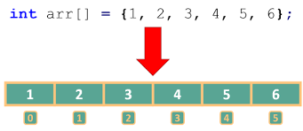
Mengisi Array di Teks Program (1)
Notasi himpunan dapat digunakan untuk mengisi suatu array.
Nilai yang akan dimasukkan array secara urut didaftar dan dipisahkan memakai koma.
Tidak membutuhkan perintah new
Tidak perlu menentukan ukuran/dimensi array
Contoh:
int[] berat = {147, 323, 89, 933, 540,
269, 97, 114, 298, 476};
char[] nilai = {'A', 'B', 'C', 'D', ’E'};

Slide 13
A
=
B
Nama Array Sebagai Referensi
Karena array merupakan suatu jenis objek, maka variabel yang dideklarasikan sebagai array benar-benar menunjuk ke suatu objek. Misal kita dapat membuat dua variabel untuk menunjuk pada array yang sama dengan cara:
int[] A, B;
. . .
B = new int[5];
A = B;
Hal di atas berarti membuat A menjadi array yang sama dengan B.

Slide 14
Simulasi Kesamaan Array
run:
Masukkan 5 nomor :
70
86
95
85
77
Isi array lama dari AKHIR ke AWAL:
77
85
95
86
70
Isi array baru dari AKHIR ke AWAL:
77
85
95
86
70
BUILD SUCCESSFUL (total time: 29 seconds)
class cobaArray1 {
public static void main (String[] args) {
int[] lama, baru;
lama = new int[5];
Scanner Keyboard = new Scanner(System.in);
System.out.println("Masukkan 5 nomor : ");
for (int i=0; i<5; i++) lama[i] = Keyboard.nextInt();
baru = lama;
System.out.println();
System.out.println(“Isi array lama dari AKHIR ke AWAL: ");
for (int i=0; i<5; i++) System.out.println(lama[4-i]);
System.out.println(“Isi array baru dari AKHIR ke AWAL: ");
for (i=0; i<5; i++) System.out.println(baru[4-i]);
}
}

Slide 15
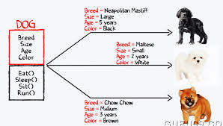
Array Sebagai Obyek
Sebagai Pemrograman Berbasis Obyek, Java menempatkan array sebagai class untuk membentuk obyek
int[] nilai = new int[5]; // perintah membentuk obyek nilai sebagai array integer yang punya 5 elemen
Setiap class dan obyek punya serangkaian atribut atau penjelas identitas seperti mahasiswa punya Nim, Nama, dll yang disebut variable instance.
Seperti objek-objek pada umumnya yang mempunyai variabel instance, maka array juga mempunyai variabel instance yang penting yaitu length.
length berfungsi untuk menghitung jumlah elemen yang ada dalam suatu array.
Cara penggunaannya adalah sbb:
namaArray.length

Slide 16
class cobaArray1 {
public static void main (String[] args) {
int[] nilai;
Scanner Keyboard = new Scanner(System.in);
System.out.print(“Masukkan jumlah elemen array: “);
int n = Keyboard.nextInt(); // jumlah elemen array disimpan di n
nilai= new int[n];
System.out.println("Masukkan “+ n + “ nilai : ");
for (int i=0; i<nilai.length; i++) // nilai.length akan sama dengan n
nilai[i] = Keyboard.nextInt();
System.out.println();
System.out.println(“Isi array nilai dari AKHIR ke AWAL: ");
for ( int i=0; i < nilai.length; i++)//hati2 thd index array
System.out.println(nilai[nilai.length-i+1]);
}
}
Contoh Pemakaian length Dalam Array
run:
Masukkan jumlah elemen array :6
Masukkan 6 nilai :
45
67
89
98
87
76
Isi array nilai dari Akhir ke Awal:
76
87
98
89
67
45
BUILD SUCCESSFUL (total time: 27 seconds)

Slide 17
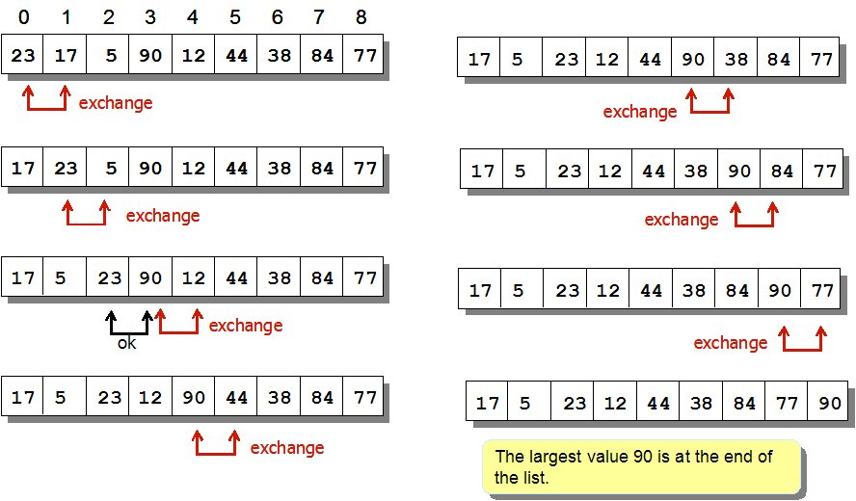
Penggunaan Array – Pengurutan data

Slide 18
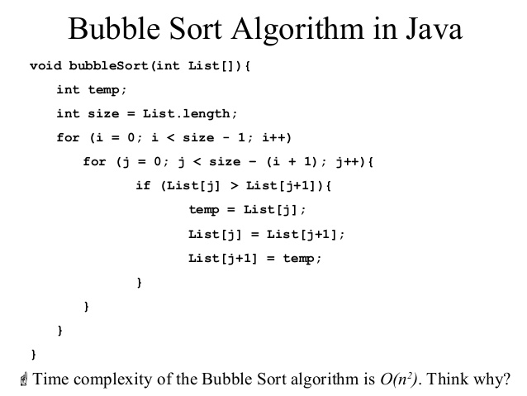

Slide 19


